Slide 1
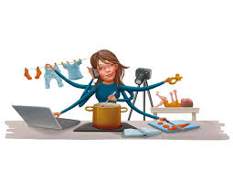
KADININ DEĞİŞEN TOPLUMSAL ROLÜ NEDİR ?

Slide 2
Nüfusumuzun yarısını teşkil eden kadınların yasalarda eşitlik olmasına rağmen bu güne kadar çağdaş ve hak eşitliğine dayalı bir statü kazanamamasının en temel sebebi kadının toplumdaki algılanma biçimidir. Toplumda kadın-erkek eşitliği ve o toplumun uygarlık düzeyini belirten en önemli kriter toplumda kadının durumudur.

Slide 3
Toplumsal cinsiyet toplumun kadına verdiği görev ve sorumluluklar, toplumda kadının nasıl görüldüğü, algılandığı ve beklentileri ile ilgili bir kavramdır. Toplumsal cinsiyet üzerine yapılan araştırmaların çoğu kadınların erkeklerle kıyaslanması şeklinde yapılmaktadır. Toplumsal cinsiyet kişinin kültürel, toplumsal rolü, ruhsal-içsel tanımlanması ve onların temsil edilmesi anlamında kullanılmaktadır. Cinsiyeti doğa belirlerken toplumsal cinsiyeti kültür belirlemekte ve toplumsal cinsiyet kimliği hakkındaki anlayışlar cinsel eğitim ve tutum erken yaşlarda oluşmaktadır.

Slide 4
Kadın anadır, doğurgandır. Ancak tarih boyunca da kadın bu üstün özelliğine rağmen horlanmış, ezilmiş, sömürülmüştür. Cinsel kimliğinin istismar edilmesiyle birlikte kadın her konuda ezilmiş ve sömürülmüştür. “Kadının yeri evidir anlayışı” nedeniyle kadın istihdamı engellenmekte ve kadın iş gücünün % 71’i kayıt dışına itilmektedir. Kadınların % 85’i genellikle ücretsiz aile işçisi olarak çalışmaktadır. Karar organlarındaki kadın oranları % 7’dir. Hamilelik, doğum, çocuk bakımı vs. durumlardan dolayı kadınların çalışma hayatında üretim kaybına neden olduğu düşünülmektedir. Bu nedenle kadınlar hizmet sektöründe ve kayıt dışı alanlarda çalıştırılmaktadır. Her 4 kadından 3’ü işsizdir.

Slide 5
Toplumların kalkınmasında bireylerin statülerinin yüksek olması önem arz etmektedir. Kadınların toplum içindeki yeri zaman içinde farklılıklar göstermiştir. Üretim sektöründe kadının yer almasının arttırılması kadının özgürleşmesi, kadına yapılan ayrımcılığın azaltılması, kalkınmada kadının yerini yükseltmeye çalışmıştır.

Slide 6
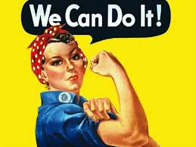
1970 yıllarında toplumsal cinsiyet ve kalkınma ortaya çıkan bir yaklaşım olmuştur. Bu yaklaşımla kadının yaşamı ve üretim içinde yeri yeniden ele alınmış, toplumsal cinsiyet etnik yapı ve kalkınma ilişkisinin kadın hayatındaki yerinin önemli olduğu vurgulanmıştır. Dünya ekonomisindeki değişiklikler ve hayat şartlarının ağırlaşması kadının iş yaşamına katılımını gerekli hale getirmiştir.

Slide 7
Kadınlara biçilen rolün ortadan kaldırılmasıyla ilgili olarak sadece kadınların eğitilmesinin önemli olmadığı erkek farkındalığının yaratılması ve erkeklerin eğitilmesi toplumsal cinsiyet eşitliği için önemli bir unsurdur.

Slide 8
Batı toplumlarında yirminci yüzyılın ikinci çeyreğinden sonra başlayan geleneksel toplumsal yapıdaki değişim, 1990’lı yıllardan itibaren Türk toplumunda da etkisini hızla göstermeye başlamıştır.

Slide 9
Özellikle son on yılda görülen hızlı değişim, geleneksel toplumsal yapımızdaki temel karakterler olan; büyükbaba ve büyükanne, anne ve baba ile çocukların tipik statü ve rollerini hızla değiştirmeye devam etmektedir.
Kadınların çalışma hayatına girmesi, temel rolü olan annelik rolünü değiştirmemesine rağmen genel olarak kadınlık ve annelik kavramlarının algılanışını değiştirmiştir.

Slide 10
Kadının meslek sahibi olup ev dışında çalışmaya başlaması onun, annelik statüsü ve rolünün dışında kadın olarak toplumda yer edinmesine ve kadın statüsünün önem kazanmasına yol açmıştır. Koruyucu yasal düzenlemeler yanında, kazanılan ekonomik özgürlük ve değişim kadına yeni sosyal statüler kazandırmıştır.

Slide 11
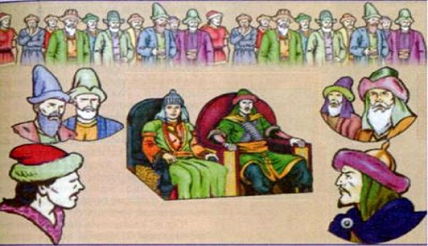
Geçmişten Günümüze Kadının Yeri Nedir ?
Çok eski çağlardan beri kadın ve erkek kendine yönelik roller edinmiş ve bunları benimsemiştir. Sümer’de, tanrıçalar tanrılardan önce geliyordu. Bu durum Sümer toplumunda kadına verilen değeri göstermektedir. Çin ve Bizans kaynaklarından öğrendiğimiz kadarıyla milattan önce iki yüzlü yıllarda Orta Asya’da göçebe yaşayan Türk kadınlarının erkekler yanında önemli bir rolü olduğu biliniyor. Eski Türklerde kadın, ailede ve toplumda saygın bir yere sahipti.

Slide 12
Türk töresinin ve İslami unsurların bir sentezinin oluşturduğu Osmanlı medeniyetinin üç kıtaya yayılmasında, devletin bir dünya devleti olmasında Osmanlı kadınının da erkeği kadar katkısı olmuştur. Osmanlı kadınlarının devletin kuruluşundan itibaren siyasi, askerî, hukuki ve sosyal, ekonomik ve kültürel faaliyetlere katıldığı Osmanlı arşivlerinde ve seyahatnamelerde belirtilmektedir.

Slide 13
Kadınlar, toplumun temel taşı olan ailenin en önemli varlığı olmuştur. Bu nedenle aile hukuku üzerinde yapılan çalışmalar özellikle kadınlar ile ilgili olmuş ve kadın hakları adı altında birçok düzenlemeler yapılmıştır. İslam dini ve çağdaş toplumlar aileye ve kadına her zaman önem vermiş ve bu hususta gerekli düzenlemeleri yapmışlardır. Cumhuriyet’in ilanı ile birlikte Türkiye’de de kadınlara birçok alanda haklar verilmiş ve kadınlar kamusal yaşamda daha fazla yer almıştır.

Slide 14
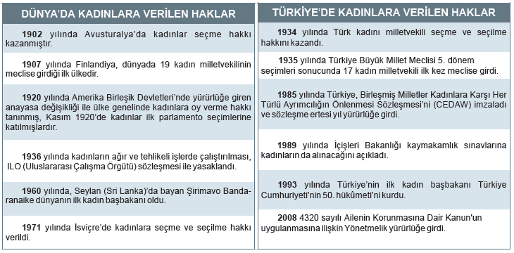
Dünyada ve ülkemizde kadınlara verilen bazı haklar aşağıdaki tabloda verilmiştir:
Dünyada hiçbir milletin kadını, ben, Anadolu kadınından daha fazla çalıştım, milletimi kurtuluşa ve zafere ***ürmekte, Anadolu Kadını kadar gayret gösterdim diyemez".

Slide 15
KADINLARIN DAHA FAZLA HAKKA,ÖZGÜRLÜĞE,CAN GÜVENLİĞİNE,SAYGINLIĞA,İTİBARA,ÖNEME, DEĞERE SAHİP OLMASI DİLEĞİ İLE…

Slide 16
Dünyada hiçbir milletin kadını, ben, Anadolu kadınından daha fazla çalıştım, milletimi kurtuluşa ve zafere Götürmekte, Anadolu Kadını kadar gayret gösterdim diyemez". MUSTAFA KEMAL ATATÜRK

